Slide 1
Юмористический и сатирический талант
А. П.Чехова.
Рассказ «Хирургия».

Slide 2
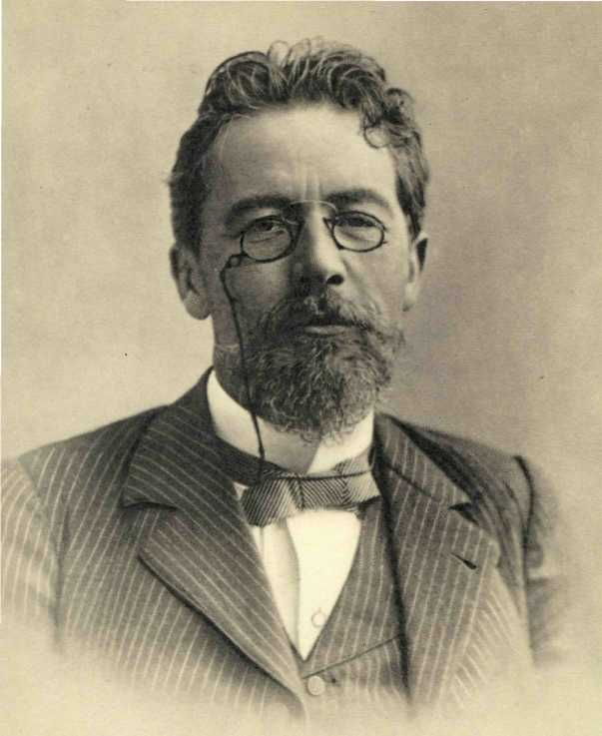
Краткость - сестра таланта
Искусство писать состоит в искусстве вычеркивать
Из писем А.П.Чехова

Slide 3
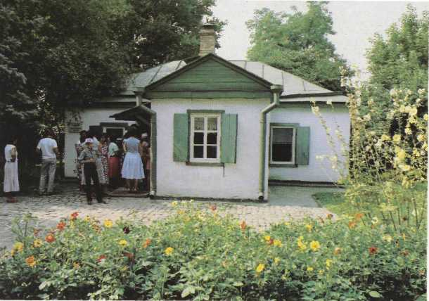
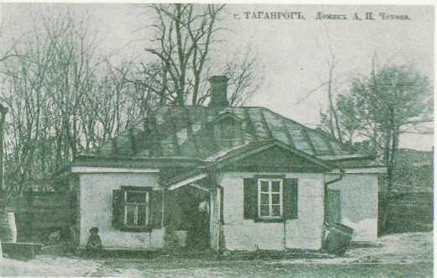
Таганрог - родина А.П. Чехова
А.П. Чехов родился в Таганроге в 1860 году. Детей в семье было шестеро: пятеро сыновей и одна дочь. Антон был третий.
Все дети Чеховых были талантливы: пели в церковном хоре, рисовали…
Весной 1879 года Антон окончил гимназию и осенью уехал в Москву ,где поступил в университет.

Slide 4
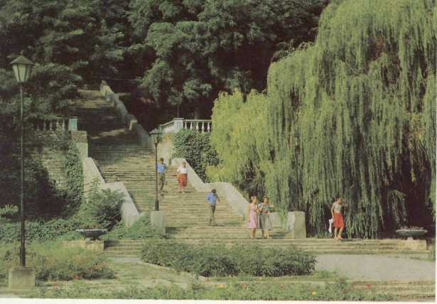
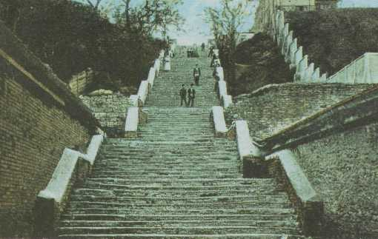
Таганрог – родина Чехова
Каменная Лестница – место любимых прогулок Чехова
По этим ступеням он любил подниматься

Slide 5
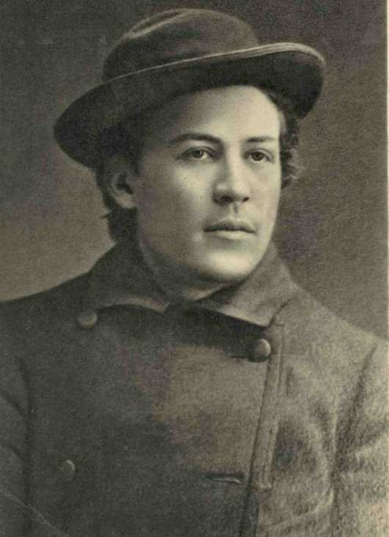
Антоша Чехонте
В декабре 1879 года в юморис-тическом журнале «Стрекоза» появился первый рассказ А.П.Чехова. Потом он стал писать и посылать свои произведения в журналы «Будильник», «Зритель», «Стрекоза», «Осколки» рассказ за рассказом.
Подписывался он псевдонимом «Антоша Чехонте»

Slide 6
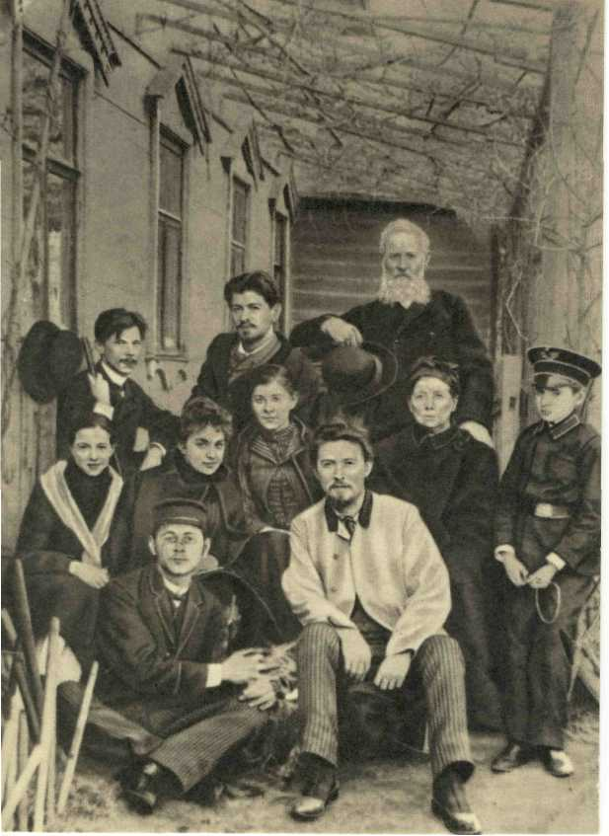
Доктор Чехов
Весной 1884 года Чехов окончил университет и стал доктором. Доктор Чехов не бросал литературу. Когда спустя много лет один из его друзей спросил, сколько он написал рассказов в первые годы своей работы, Чехов ответил: «Более тысячи».

Slide 7
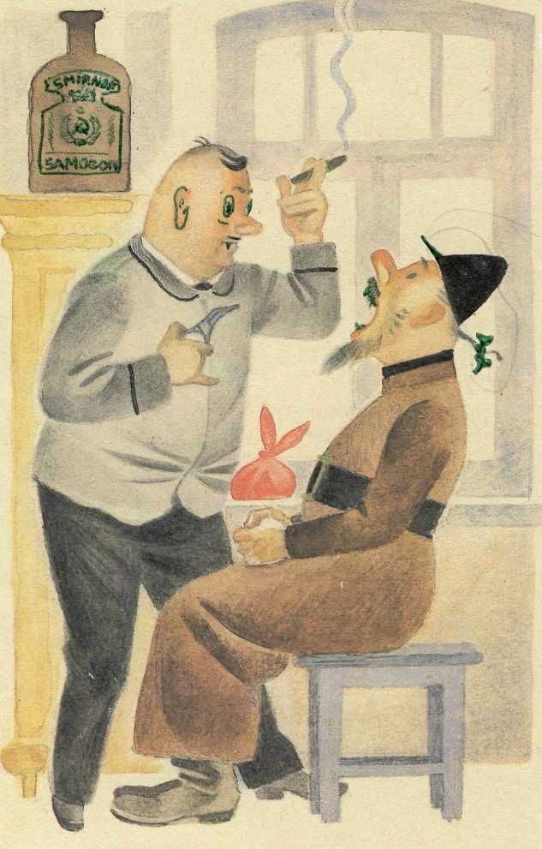
«Хирургия»(1883)
Рассказ вошел в сборник «Пестрые рассказы» (77 произведений).
Вот его начало: «Земская больница. За отсутствием доктора, уехавшего жениться, больных принимает доктор Курятин…На лице выражение чувства долга и приятности.
Вдумайтесь в знаменитую «Хирургию» и представьте ее, а может быть ,и себя пациентами фельдшера Курятина.

Slide 8
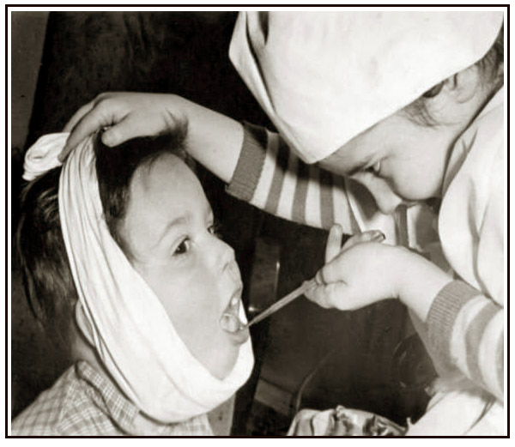
Хирургия - пустяки…Тут во всем привычка нужна,
твердость руки…
Зубы разные бывают, один рвешь щипцами, другой козьей ножкой, третий ключом. Кому как!

Slide 9

Юмор и сатира
Сатира - вид комического, беспощадно осмеивающий несовершенство мира, человеческие пороки.
Юмор - изображение героев в смешном виде, добрая усмешка.

Slide 10
Особенности ранних рассказов А.П.Чехова:
использование иронических заглавий,
говорящие фамилии,
доведение до абсурда характерных черт героев,
краткость,
строгий отбор деталей

Slide 11
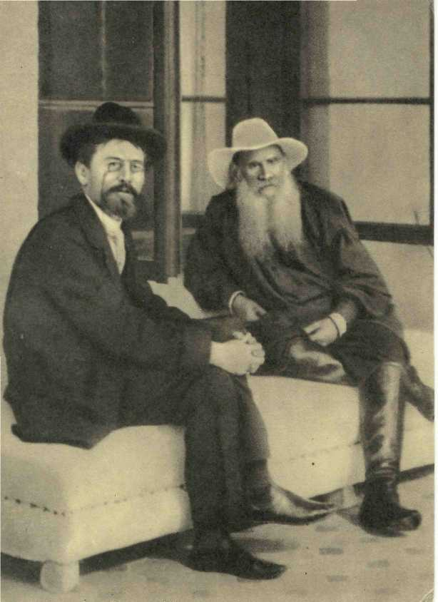
А.П.Чехов и Л.Н.Толстой
Чехов - истинный художник: его можно перечитывать несколько раз…
У французов три писателя: Стендаль, Бальзак, Флобер, ну еще Мопассан, но Чехов – лучше его..
Л.Н.Толстой

